Slide 1















Instructivo de Declaración
Retorno Seguro

Slide 2
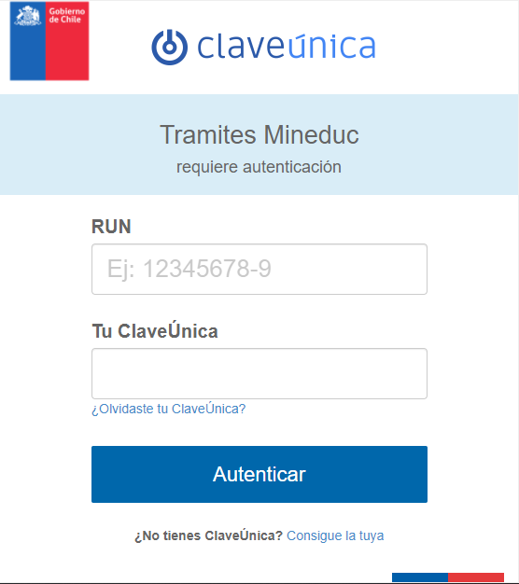
Acceso clave única
Ingresar a https://tramites.mineduc.cl/
Debe ingresar el sostenedor, director o persona que el sostenedor disponga para ello. Para realizar la postulación debe ingresar con su clave única.

Slide 3
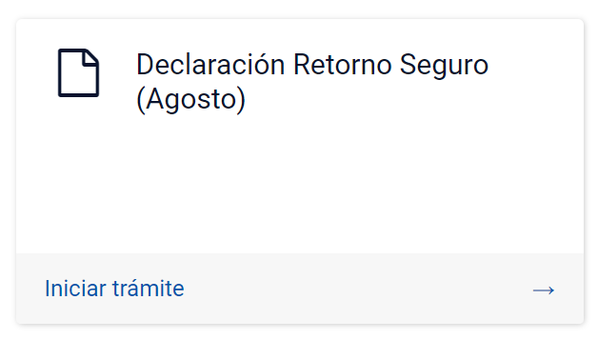

Iniciar trámite
Luego debe seleccionar iniciar trámite de Declaración Retorno Seguro.

Slide 4
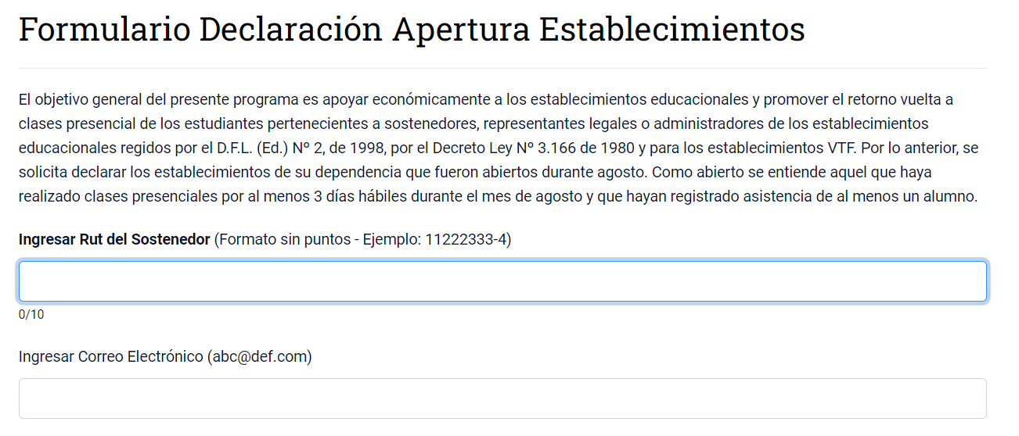
INGRESAR RUT SOSTENEDOR
INGRESAR CORREO DONDE LLEGARÁ EL CERTIFICADO

Slide 5
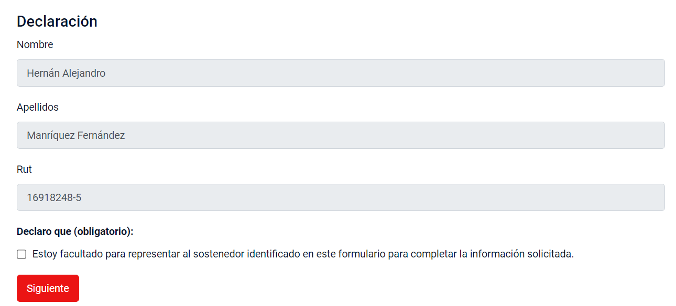
Llenado de datos
SE LLENAN AUTOMÁTICAMENTE
Rut clave única
OBLIGATORIO DECLARAR FACULTAD

Slide 6
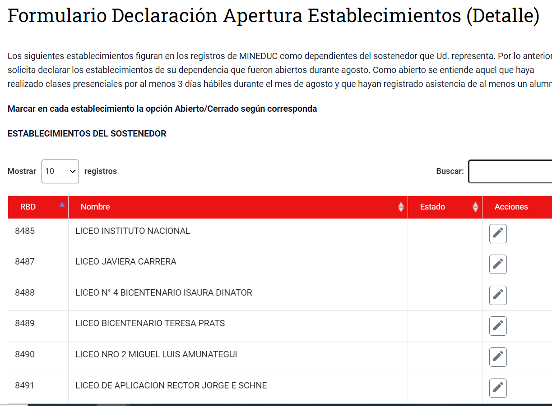
Se mostrarán los establecimientos asociados al
Rut del sostenedor
Pinchar para declarar

Slide 7
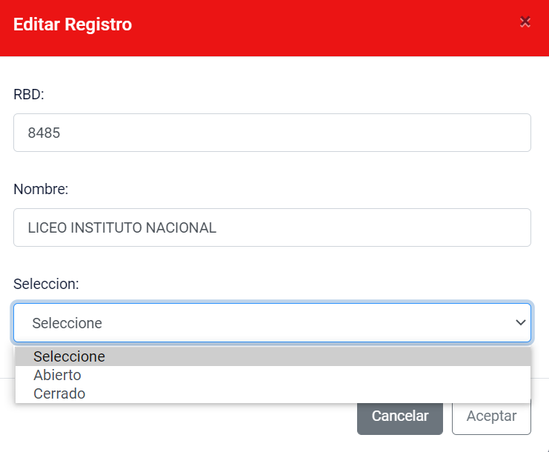
Se mostrarán los datos del establecimiento y deberá seleccionar, si en el mes indicado, estuvo Abierto o Cerrado

Slide 8
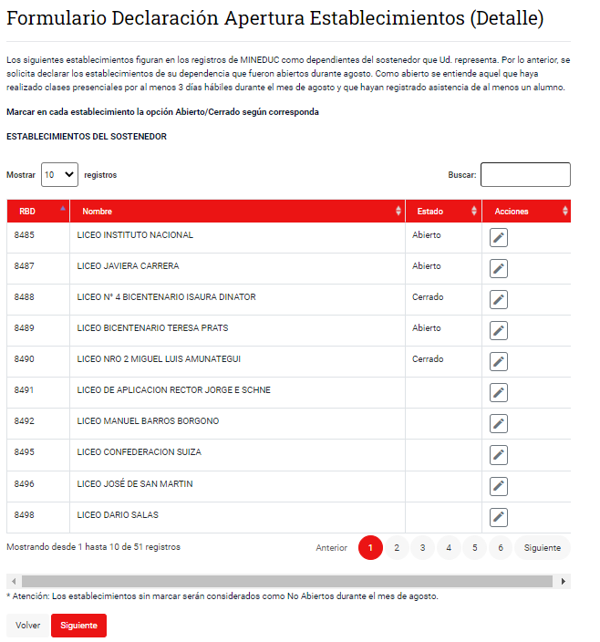
Luego de declarar el estado de cada EE, presionar Siguiente

Slide 9
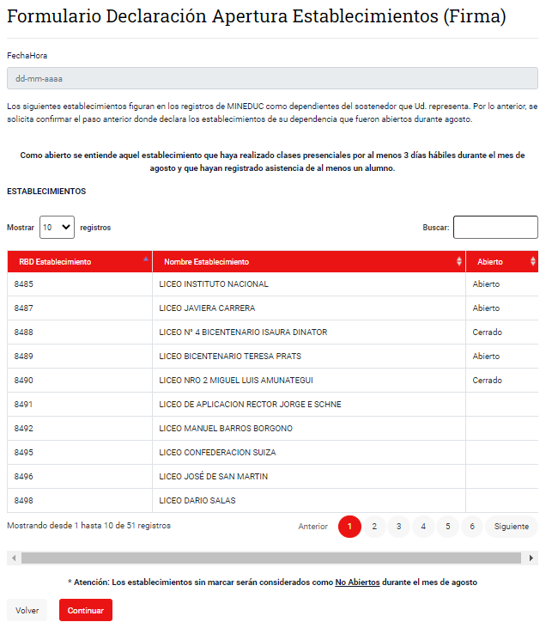
Luego se mostrarán las declaraciones por colegio que realizó, si confirma la información presionar Continuar.
Volver para modificar la información

Slide 10
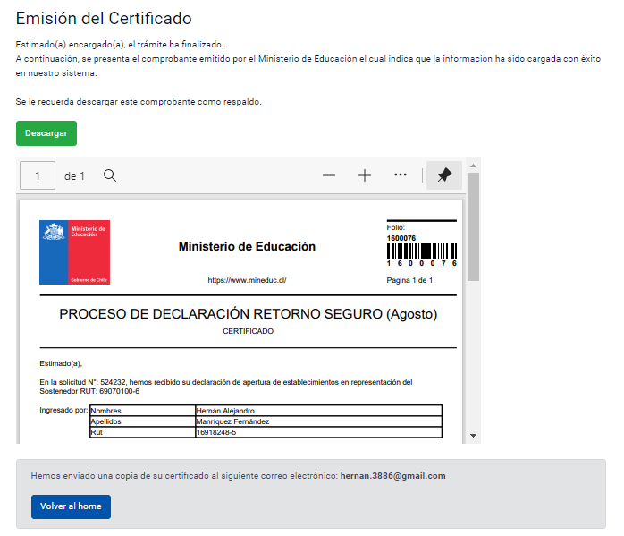
Podrá descargar el certificado de declaración y además le llegará un correo de confirmación

Slide 11
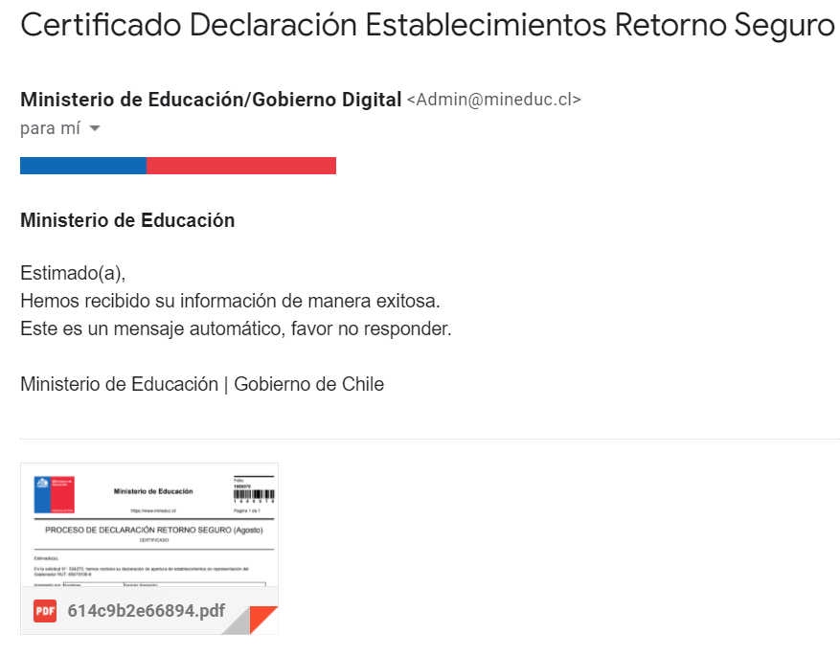
Correo de Notificación
Al enviar la postulación, recibirá un correo de confirmación. Con esto finalizará su solicitud.
Recuerde que debe enviar una sola postulación por Sostenedor.
CERTIFICADO

Slide 12
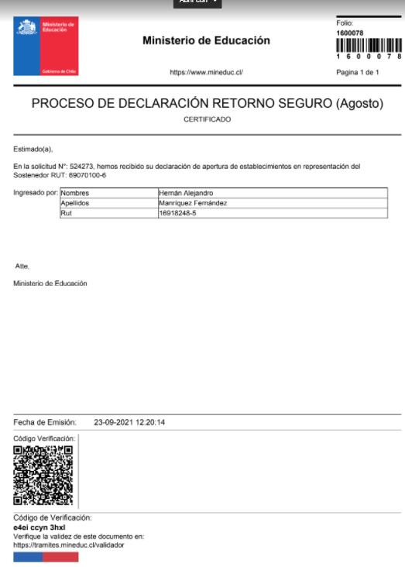
Certificado

